Slide 1
2º
AULA 4
SISTEMA MONETÁRIO BRASILEIRO
MATEMÁTICA
1º BIMESTRE
ENSINO FUNDAMENTAL: ANOS INICIAIS

Slide 2
SISTEMA MONETÁRIO BRASILEIRO.
RECONHECER E RELACIONAR VALORES DE MOEDAS E CÉDULAS DO SISTEMA MONETÁRIO BRASILEIRO;
VIVENCIAR SITUAÇÕES QUE ENVOLVAM O USO DO DINHEIRO.
Notes:
(EF01MA19) Reconhecer e relacionar valores de moedas e cédulas do sistema monetário brasileiro para resolver situações simples do cotidiano do estudante.

Slide 3



CONVERSE COM A TURMA
HÁBITOS DE DISCUSSÃO
VOCÊ SABIA QUE O NOSSO DINHEIRO É REPRESENTADO POR CÉDULAS E MOEDAS?
VOCÊ JÁ GANHOU ALGUMA MOEDA OU CÉDULA DE ALGUÉM?
VOCÊS CONHECEM AS CÉDULAS QUE FAZEM PARTE DO NOSSO SISTEMA MONETÁRIO BRASILEIRO?
Notes:
Caro professor,
Inicie a aula propondo os questionamentos um a um, utilizando a animação do slide. Perceba quais os conhecimentos que sua turma tem com relação ao sistema monetário brasileiro. Possivelmente os estudantes se sentirão motivados a falar que conhecem cédulas e moedas e que já compraram doces, pipocas, figurinhas e outras coisas.

Slide 4

HÁBITOS DE DISCUSSÃO
CONVERSE COM A TURMA
PARA QUE ELAS SERVEM?
EM QUE SITUAÇÕES VOCÊS A UTILIZAM?
ELAS PODEM SER UTILIZADAS DE QUE FORMA?
QUAL A CÉDULA DE MAIOR VALOR QUE VOCÊS CONHECEM?

Slide 5








VAMOS COMPRAR?
VIVENCIANDO
HÁBITOS DE DISCUSSÃO
PARA | EU POSSO USAR | OU ENTÃO...
COMPRAR UM LANCHE NA PASTELARIA
FAZER COMPRAS NO MERCADO
COMPRAR UM BRINQUEDO NA LOJA
QUAL O VALOR DESSAS CÉDULAS E MOEDAS?
CONTINUA...
Notes:
Caro professor,
Explore com a turma as cédulas e as moedas presentes no slide.
No quadro, há três situações de compras (lanche/compra no mercado/brinquedo). Cada situação apresenta dois conjuntos de cédulas e moedas, ou seja, “EU POSSO USAR” estas cédulas ou moedas “OU ENTÃO” estas cédulas.
Peça aos estudantes que identifiquem os valores, entre as cédulas e as moedas, que os ajudariam a fazer as compras listadas na primeira coluna.
Explore os valores das cédulas e das moedas que estão neste quadro. Possivelmente, algumas são de conhecimento deles. Verifique se sabem dizer que as duas cédulas: uma de 2 reais + outra de 5 reais = 7 reais, e que 50 reais + 20 reais = 70 reais. Essas operações podem se apoiar nos fatos básicos da adição, visto que o estudante pode estar se apoiando em uma operação: 2 reais + 5 reais = 7 reais, para resolver outra operação: 50 reais + 20 reais = 70 reais. Explore com eles o nome/valor de cada cédula.

Slide 6
VIVENCIANDO
TODOS JUNTOS
SE O PASTEL CUSTAR 2 REAIS, EU POSSO PAGAR UTILIZANDO MOEDAS? QUAIS MOEDAS VOCÊS UTILIZARIAM?
QUANTAS MOEDAS DE 50 CENTAVOS EQUIVALEM A UMA CÉDULA DE 2 REAIS?
E 4 MOEDAS DE 25 CENTAVOS, EQUIVALEM A QUAL VALOR?
COMO EU POSSO PAGAR UM LANCHE DE 5 REAIS?
EXISTE OUTRA FORMA DE EU PAGAR ESSE MESMO LANCHE?
Notes:
Caro professor,
Peça aos estudantes que conversem com um colega para discutirem sobre as questões acima, use a animação do slide para apresentar um a um os questinamentos. Importante que eles utilizem as cédulas e moedas fictícias a cada questionamento realizado.
Explore as diversas possibilidades, explicando que se trata de estimativas e que as cédulas e/ou moedas utilizadas em cada situação vão depender dos valores de cada produto a ser comprado. Estimule os estudantes a pensar os possíveis valores reais em cada situação apresentada.
No último questionamento, veja o que eles dizem... Poderia ser por PIX/cartão de débito/cartão de crédito?

Slide 7

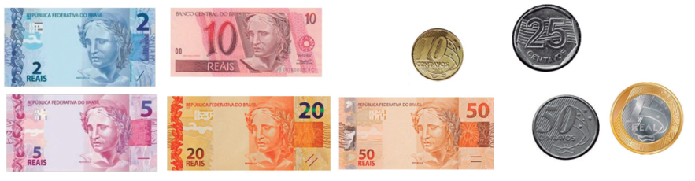
VEJA QUANTO PEDRO GANHOU DOS SEUS AVÓS PARA COMPRAR SEU MATERIAL ESCOLAR.
QUANTAS CÉDULAS PEDRO GANHOU? ___________________
QUANTAS MOEDAS PEDRO GANHOU? ____________________
QUAL É A MOEDA DE MAIOR VALOR? ____________________
QUAL É A CÉDULA DE MAIOR VALOR? _____________
CONTINUA...
Notes:
Caro professor,
Agrupe os estudantes em duplas ou grupos de quatro integrantes para que conversem com os colegas sobre as respostas que encontraram e confrontem esses resultados. As discussões nas aulas de Matemática podem potencializar as aprendizagens de todos os estudantes.

Slide 8

VEJA QUANTO PEDRO GANHOU DOS SEUS AVÓS PARA COMPRAR SEU MATERIAL ESCOLAR:
CORREÇÃO
QUANTAS CÉDULAS PEDRO GANHOU?
QUANTAS MOEDAS PEDRO GANHOU?
QUAL É A MOEDA DE MAIOR VALOR?
QUAL É A CÉDULA DE MAIOR VALOR?
5 CÉDULAS.
4 MOEDAS.
A MOEDA DE 1 REAL (R$ 1,00).
A CÉDULA DE 50 REAIS (R$ 50,00).
CONTINUA...

Slide 9
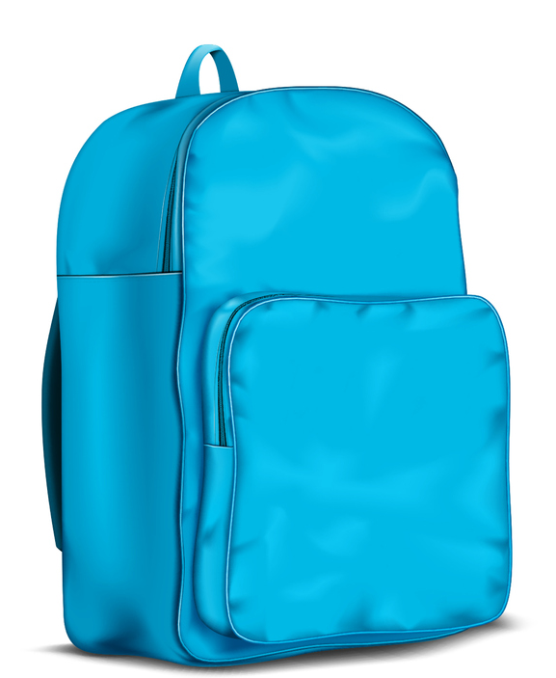


PEDRO VAI À PAPELARIA PARA COMPRAR SEU MATERIAL ESCOLAR. DESENHE AS CÉDULAS E AS MOEDAS QUE PEDRO PODERÁ USAR NAS COMPRAS.
R$ 50,00
R$ 15,00
R$ 15,00
CONTINUA...

Slide 10
PEDRO VAI À PAPELARIA PARA COMPRAR SEU MATERIAL ESCOLAR. DESENHE AS CÉDULAS E AS MOEDAS QUE PEDRO PODERÁ USAR NAS COMPRAS.
CORREÇÃO
R$ 50,00
RESPOSTA PESSOAL
R$ 15,00
RESPOSTA PESSOAL
R$ 15,00
RESPOSTA PESSOAL
CONTINUA...

Slide 11
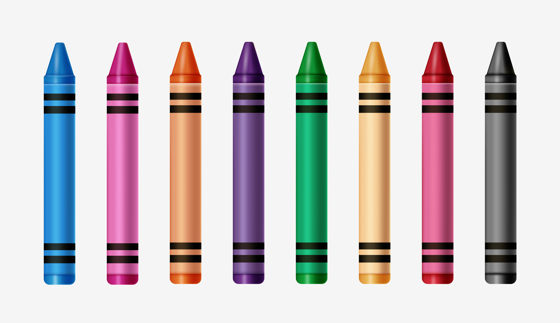
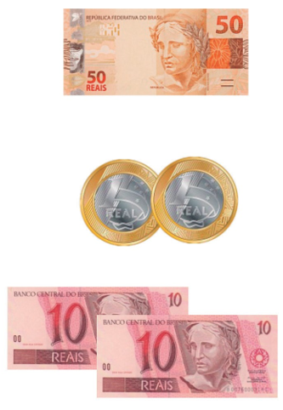
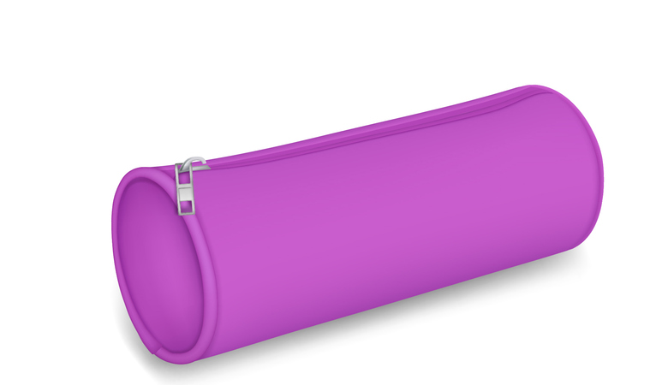

AJUDE PEDRO A RELACIONAR OS PRODUTOS AOS SEUS VALORES EM CÉDULAS E MOEDAS.
R$ 20,00
R$ 50,00
R$ 2,00
CONTINUA...

Slide 12
AJUDE PEDRO A RELACIONAR OS PRODUTOS AOS SEUS VALORES EM CÉDULAS E MOEDAS.
CORREÇÃO
R$ 20,00
R$ 50,00
R$ 2,00
CONTINUA...

Slide 13
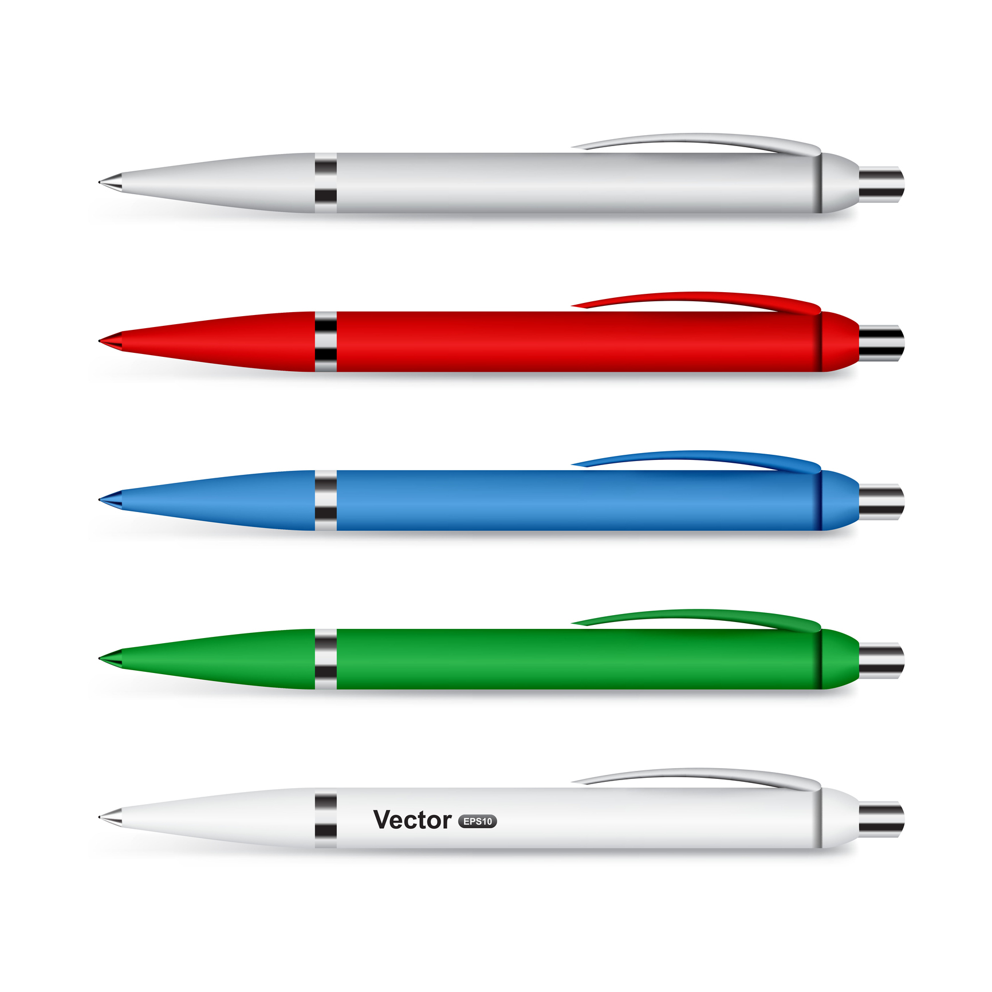


COM DEZ REAIS, QUANTOS E QUAIS PRODUTOS PEDRO PODERÁ COMPRAR, DE MODO QUE NÃO HAJA TROCO?
CANETA
$ 2,00
CLIPES
R$ 3,00
CADERNO R$ 7,00
BORRACHA R$ 1,00

Slide 14
COM DEZ REAIS, QUANTOS E QUAIS PRODUTOS PEDRO PODERÁ COMPRAR, DE MODO QUE NÃO HAJA TROCO?
CORREÇÃO
CANETA
$ 2,00
HÁ DUAS POSSIBILIDADES DE RESPOSTA:
PRIMEIRA: CADERNO (R$ 7,00) E CLIPES (R$ 3,00).
SEGUNDA: CADERNO (R$ 7,00), CANETA (R$ 2,00) E
BORRACHA (R$ 1,00).
CLIPES
R$ 3,00
CADERNO R$ 7,00
BORRACHA R$ 1,00

Slide 15
RECONHECEMOS E RELACIONAMOS VALORES DE MOEDAS E CÉDULAS DO SISTEMA MONETÁRIO BRASILEIRO A PARTIR DE VIVÊNCIAS DE SITUAÇÕES QUE ENVOLVEM O USO DO DINHEIRO.

Slide 16
LEMOV, Doug. Aula nota 10 3.0: 63 técnicas para melhorar a gestão da sala de aula. Porto Alegre: Penso, 2023.
OLIVEIRA, Joan Edesson de; ROSSI, Jocelaine Regina Duarte (org.). Matemática, 2º ano, Caderno de Atividades 4. Sobral: Lyceum Consultoria Educacional, 2021.
SÃO PAULO (Estado). Secretaria da Educação. Currículo Paulista, 2019.

Slide 17
Lista de imagens e vídeos
Slides 3 e 4 – https://www.gettyimages.com.br/detail/ilustra%C3%A7%C3%A3o/illustration-representing-lot-of-money-ilustra%C3%A7%C3%A3o-royalty-free/643339598?phrase=C%C3%89DULAS+E+MOEDAS+BRASILEIRO&adppopup=true
Slide 4 – https://www.gettyimages.com.br/detail/ilustra%C3%A7%C3%A3o/cartoon-money-and-coins-green-dollar-banknotes-ilustra%C3%A7%C3%A3o-royalty-free/1182226441?phrase=C%C3%89DULAS+E+MOEDAS&adppopup=true
Slide 5 – https://www.gettyimages.com.br/detail/ilustra%C3%A7%C3%A3o/set-of-brazilian-money-with-brazilian-map-ilustra%C3%A7%C3%A3o-royalty-free/2025364386?phrase=+MOEDAS+BRASILEIRO&adppopup=true

Slide 18
Slides 5, 7, 8, 11 e 12 – https://www.gettyimages.com.br/detail/ilustra%C3%A7%C3%A3o/set-of-brazilian-real-banknotes-with-brazilian-ilustra%C3%A7%C3%A3o-royalty-free/2025354421?phrase=C%C3%89DULAS+E+MOEDAS+BRASILEIRO&adppopup=true
Slides 9 e 10 – https://www.gettyimages.com.br/detail/ilustra%C3%A7%C3%A3o/black-red-blue-blank-school-backpack-realistic-ilustra%C3%A7%C3%A3o-royalty-free/1348988114?phrase=mochila&adppopup=true
https://www.gettyimages.com.br/detail/ilustra%C3%A7%C3%A3o/green-notebook-and-pen-top-view-ilustra%C3%A7%C3%A3o-royalty-free/1557600935?phrase=caderno&adppopup=true
https://www.gettyimages.com.br/detail/ilustra%C3%A7%C3%A3o/education-and-work-school-and-office-supply-ilustra%C3%A7%C3%A3o-royalty-free/1411276955?phrase=l%C3%A1pis&adppopup=true

Slide 19
Slides 11 e 12 – https://www.gettyimages.com.br/detail/ilustra%C3%A7%C3%A3o/crayons-set-vector-design-colorful-wax-pencils-ilustra%C3%A7%C3%A3o-royalty-free/1495035212?phrase=giz+de+cera&adppopup=true
https://www.gettyimages.com.br/detail/ilustra%C3%A7%C3%A3o/pencil-case-stationery-containers-in-realistic-ilustra%C3%A7%C3%A3o-royalty-free/1456797729?phrase=estojo+de+lapis&adppopup=true
https://www.gettyimages.com.br/detail/ilustra%C3%A7%C3%A3o/vector-illustration-of-mechanical-pencil-ilustra%C3%A7%C3%A3o-royalty-free/1933412969?phrase=lapiseira&adppopup=true
Slides 13 e 14 –
https://www.gettyimages.com.br/detail/ilustra%C3%A7%C3%A3o/vector-corporate-pen-design-ilustra%C3%A7%C3%A3o-royalty-free/506100350?phrase=caneta&adppopup=true
https://www.gettyimages.com.br/detail/ilustra%C3%A7%C3%A3o/paper-clips-and-notes-ilustra%C3%A7%C3%A3o-royalty-free/131942089?phrase=clips&adppopup=true

Slide 20
Slides 13 e 14 –
https://www.gettyimages.com.br/detail/ilustra%C3%A7%C3%A3o/green-notebook-and-pen-top-view-ilustra%C3%A7%C3%A3o-royalty-free/1557600935?phrase=caderno&adppopup=true
https://www.gettyimages.com.br/detail/ilustra%C3%A7%C3%A3o/school-supplies-rubber-or-eraser-isolated-on-ilustra%C3%A7%C3%A3o-royalty-free/1406151272?phrase=borracha&adppopup=true

